Slide 1


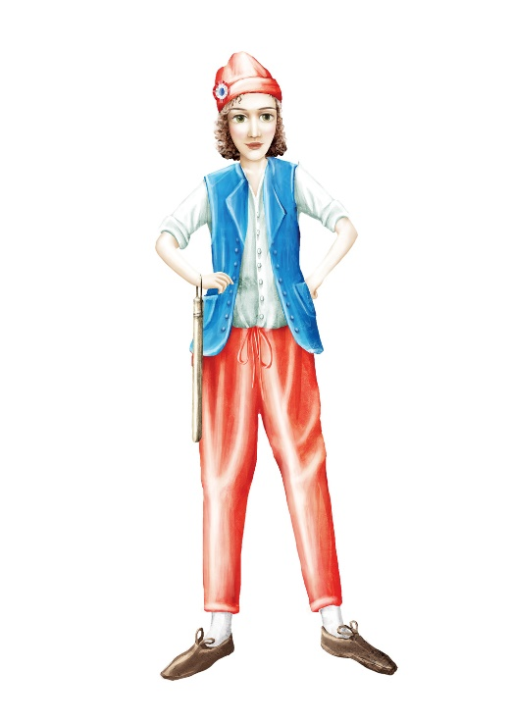

Građanski rat u SAD-u
Nastavna tema: Širenje Sjedinjenih Američkih Država

Slide 2

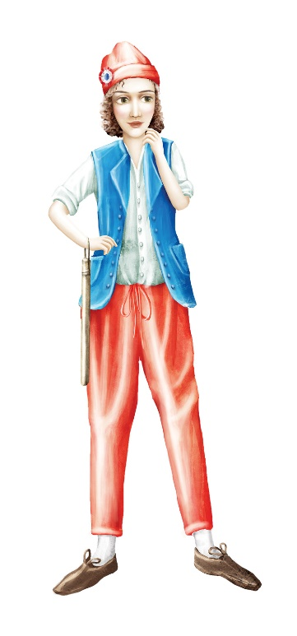
Prisjetimo se!
Prisjetimo se kako su nastale Sjedinjene Američke Države? Kakvo je bilo uređenje nove države? Kako se naziva dokument kojim je proglašena neovisnost? Kakve odredbe je sadržavala Deklaracija vezane su uz prava ljudi? Jesu li se ona odnosila na sve stanovnike SAD-a?

Slide 3
Razlike između Sjevera i Juga
Sjever SAD-a
- ubrzana industrijalizacija
- veća naseljenost
- bolja prometna povezanost – razgranata željeznička mreža
Jug SAD-a
- velike plantaže pamuka i duhana
- robovska radna snaga
- golemi teritorij

Slide 4
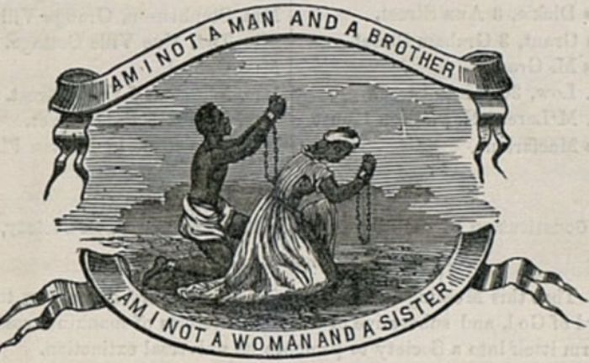
Građanski rat u SAD-u
U prvoj polovici XIX. stoljeća u sjevernim državama pojavio se pokret koji je težio za ukidanjem ropstva i zabranom robovskog rada – abolicionizam
Osnovni motiv abolicionista – humanost
Pozivali se na „Deklaraciju neovisnosti” – svi ljudi su jednaki i imaju jednaka prava na život i slobodu

Slide 5
Građanski rat u SAD-u
Stvarale se sve veće političke razlike između država Sjevera i Juga
Plantažeri s Juga suprotstavljali se abolicionistima – željeli zadržati besplatnu robovsku radnu snagu
Predsjednički izbori 1861. godine – izabran Abraham Lincoln

Slide 6
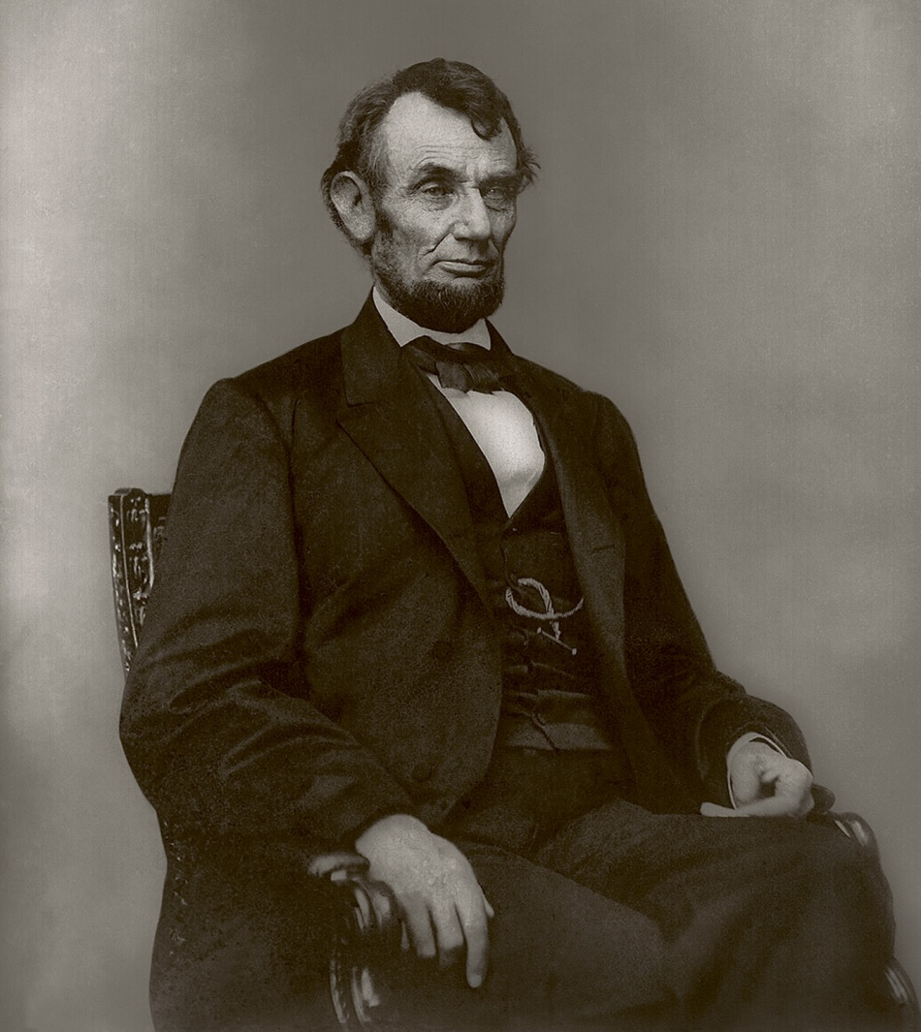
Građanski rat u SAD-u
Abraham Lincoln (1809. – 1865.), šesnaesti predsjednik SAD-a
Abolicionist – isticao se svojim govorima u kojima se protivio ropstvu
Abraham Lincoln

Slide 7
Građanski rat u SAD-u
Što misliš, zašto južne države nisu željele Abrahama Lincolna za predsjednika SAD-a?
Ubrzo nakon što je Lincoln izabran za predsjednika, države Juga izdvojile se iz federacije
Jefferson Davis – proglašen predsjednikom Konfederacije
Države Juga proglasile su Konfederaciju Američkih Država

Slide 8
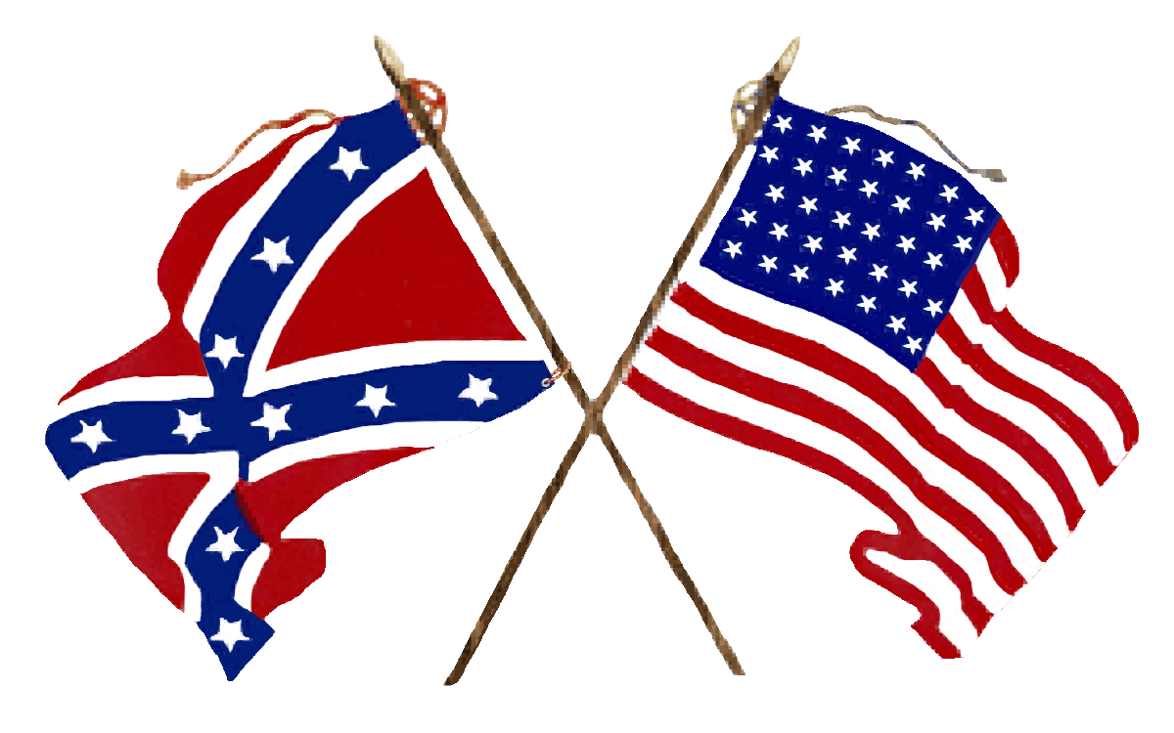
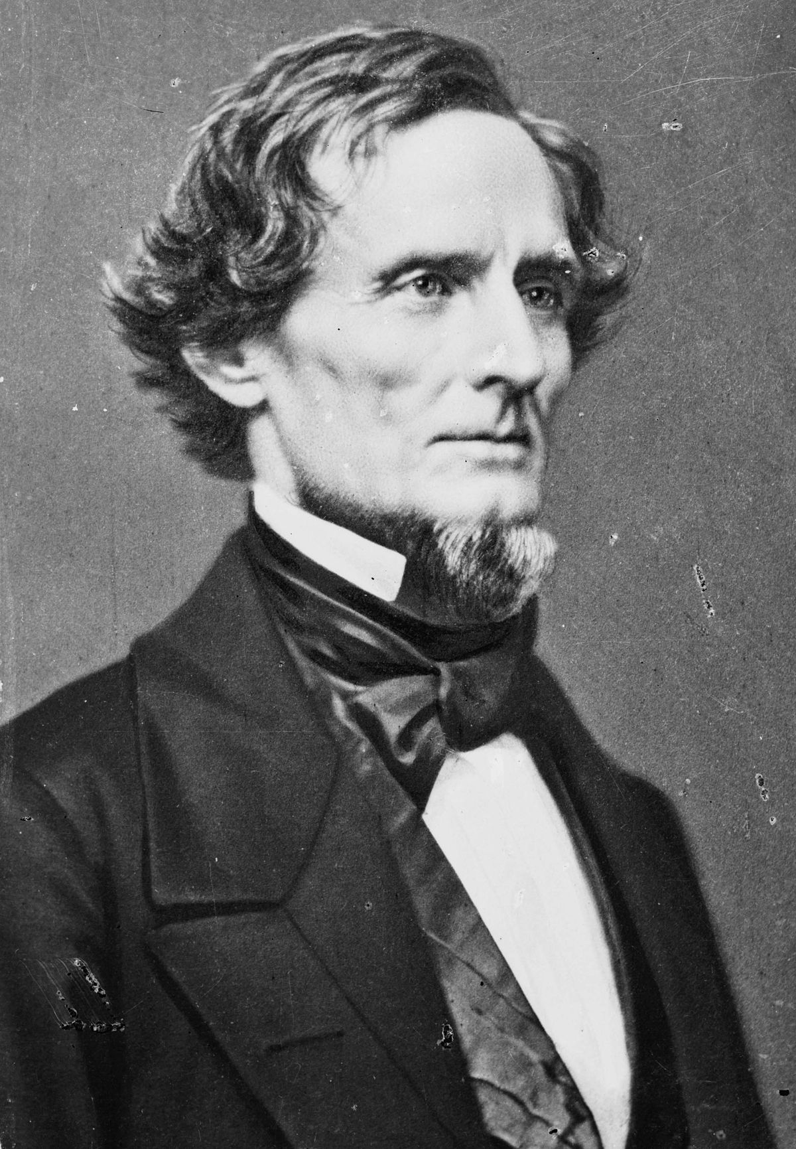

Građanski rat u SAD-u
Južne države – Konfederacija
Jefferson Davis
Sjeverne države – Unija
Abraham Lincoln

Slide 9
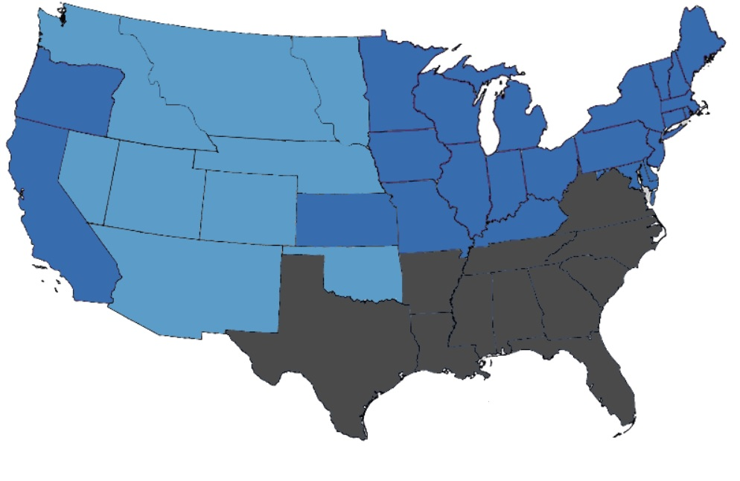
Karta Sjedinjenih Američkih Država 1861. godine
Virginija
Sjeverna Karolina
Tennessee
Arkansas
Južna Karolina
Georgija
Mississippi
Alabama
Legenda:
Teksas
Louisiana
Države Unije
Florida
Države Konfederacije
Teritorij SAD-a

Slide 10
Građanski rat u SAD-u (1861.-1865.)
Abraham Lincoln odbio priznati Konfederaciju
1861. godine započeo je Američki građanski rat između Unije (Sjevera) i Konfederacije (Juga)
Konfederacija napala utvrdu Fort Sumter gdje je bila smještena vojska Unije
Prisjeti se što je građanski rat?

Slide 11
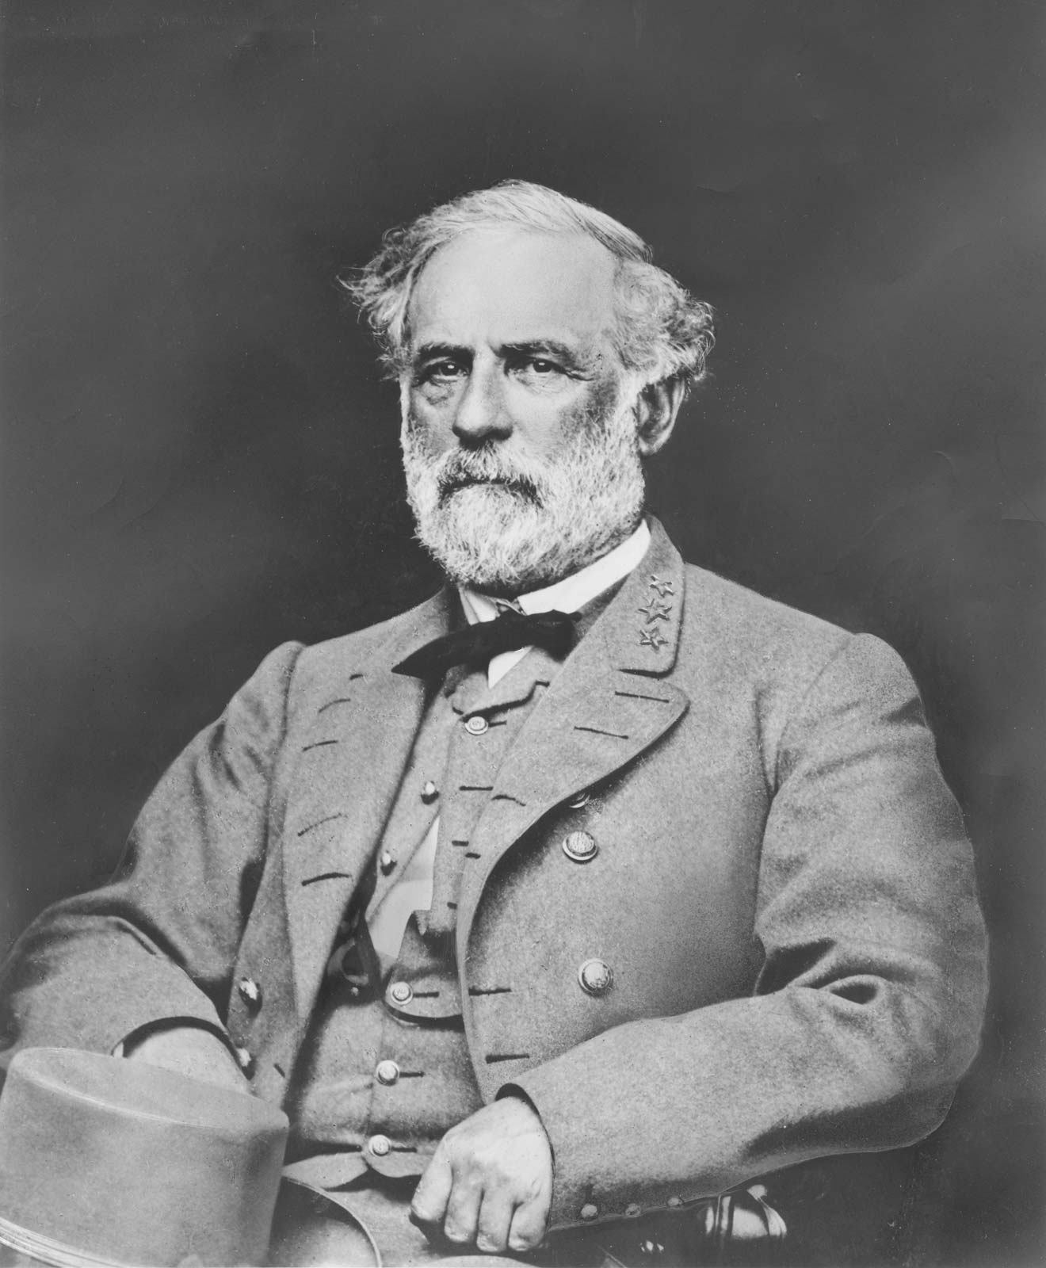
Građanski rat u SAD-u
Konfederacija u početku uspješnija od Unije u vojnim pohodima
Najbolji vojni zapovjednici uglavnom su bili južnjaci
Jedan od najuspješnijih vojnih zapovjednika Juga - Robert Edward Lee
Robert Edward Lee

Slide 12
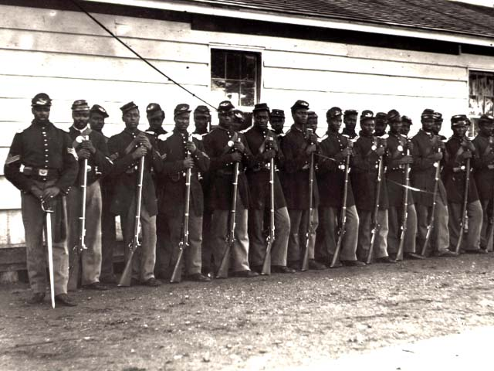
Građanski rat u SAD-u
Što fotografija prikazuje? Što mislite, otkuda robovima vojna odora i oružje? Od koga su dobili oružje? Što mislite, u čijoj se vojsci bore? Što mislite, što se trebalo dogoditi da robovi uđu u vojsku i dobiju oružje?
54. pješačka pukovnija Massachusetts, 1863.

Slide 13
Građanski rat u SAD-u
1863. godine – Lincoln je izdao Proglas o emancipaciji
Emancipacija – oslobođenje od nekog oblika ovisnosti ili neravnopravnosti
Svi robovi u pobunjenim državama proglašeni su slobodnima

Slide 14
Građanski rat u SAD-u
Nakon Proglasa mnoštvo bivših robova pristupilo je vojsci Unije – borili se u zasebnim jedinicama
Odnos snaga u ratu se okrenuo se u korist Unije
Vojska Unije u potpunosti je porazila južnjačku vojsku 1965. u Virginiji – predaja južnjačkog zapovjednika Roberta Leea
Rat je završio pobjedom Unije (Sjevera) 1865. godine

Slide 15
Građanski rat u SAD-u
1864. godine – Senat prihvatio Trinaesti amandman
Proglašenje kraja robovlasništva
Sljedeće godine to je isto prihvatio i Zastupnički dom Kongresa

Slide 16
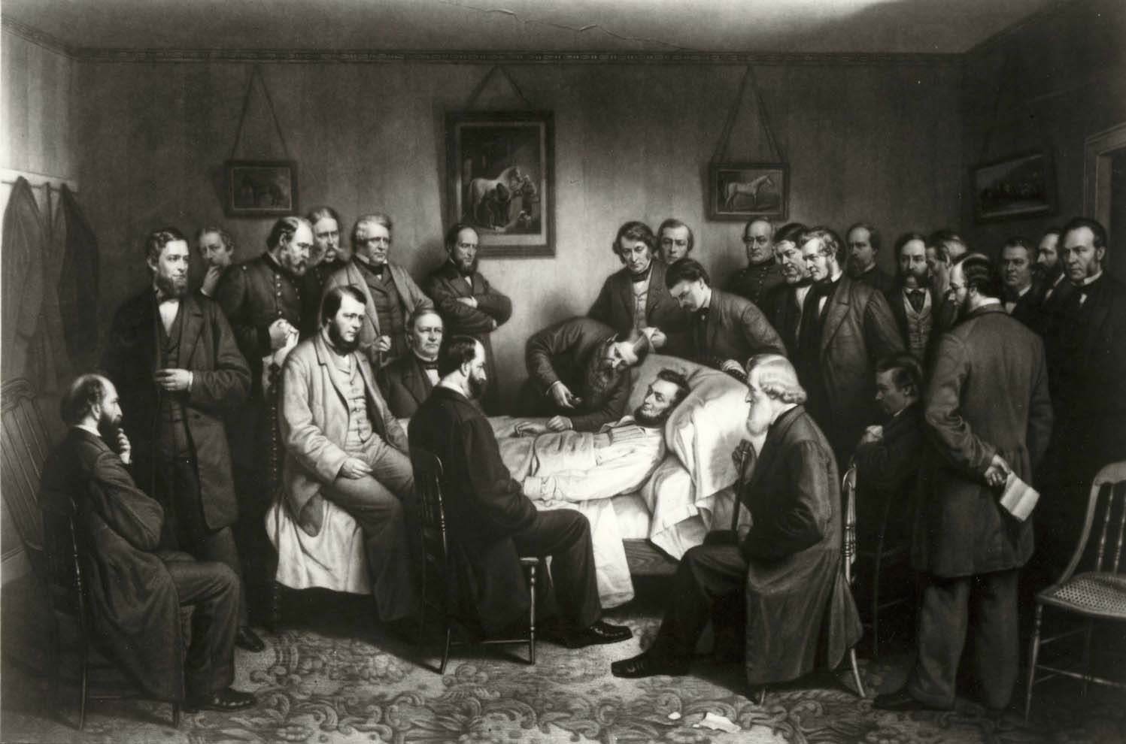
Atentat na Abrahama Lincolna
Ubrzo nakon pobjede u ratu, na Lincolna je izvršen atentat u kazalištu
Ubojica je bio John Wilkes Booth, kazališni glumac i pristaša Konfederacije
Sljedeće jutro je preminuo od posljedica ranjavanja
Abraham Lincoln na samrtnoj postelji

Slide 17
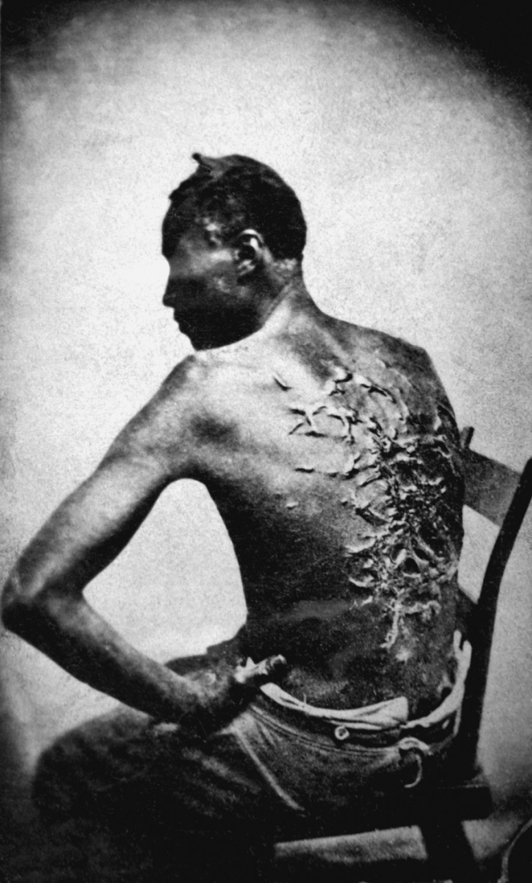
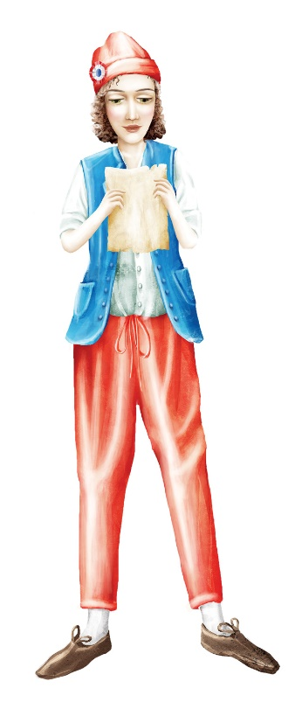
Biti rob
Pročitaj tekst u U/str. 34-35. i odgovori na pitanja:
1. U kojim stoljećima je najveći broj robova dovezen iz Afrike na područje Amerike?
2. Zašto se robovima, s vremenom, dopuštalo zasnivanje obitelji?
3. Kakva je bila svakodnevica robova?
4. Tko je bio Frederick Douglas?
5. Zašto im je bilo onemogućeno obrazovati se?
6. Kako su povezani abolicionizam i borba za prava žena?
Što uopće znači biti rob?
Leđa bičevanog roba

Slide 18
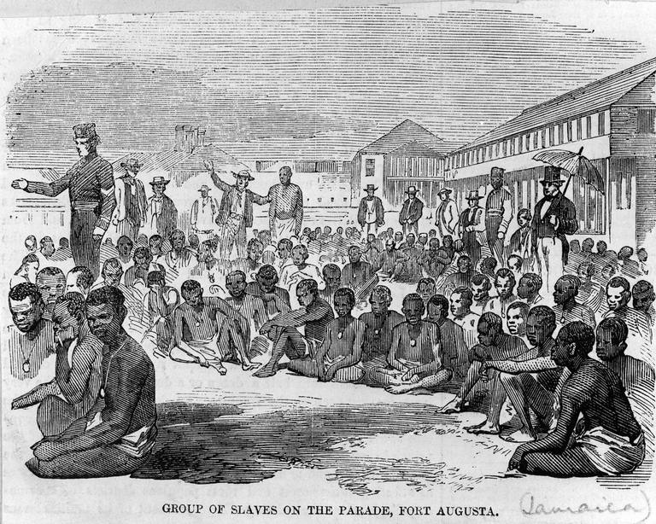
Biti rob
Najveći dio robovske snage iz Afrike u SAD doveden u XVII. i XVIII. stoljeću
Robovlasnici robove poticali na zasnivanje obitelji – djeca robova postajala su njihova imovina
Izrazito teška svakodnevnica robova - u nemilosti robovlasnika, fizički kažnjavani
Onemogućeno im je obrazovanje – u južnim državama zakonom zabranjeno
Robovi na tržnici robova na Jamaici

Slide 19
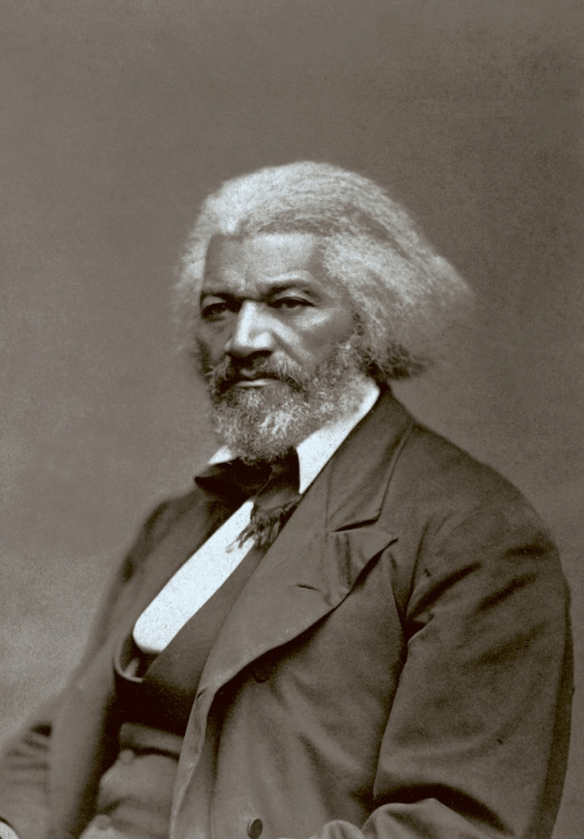
Biti rob
Frederick Douglass – najpoznatiji crnački vođa u XIX. stoljeću
Rođen kao rob, 1832. godine uspio pobjeći iz ropstva
Posvetio se abolicionističkom pokretu
Frederick Douglass

Slide 20
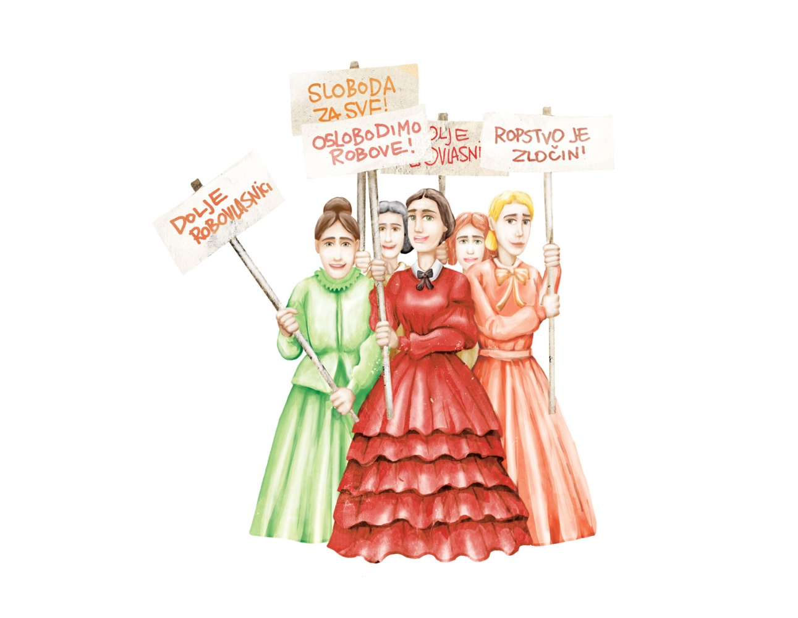
Abolicionizam – usko povezan s borbom za ženska prava
Mnoge žene aktivno sudjelovale u abolicionističkom pokretu
Mogućnost pokretanja borbe za ženska prava

Slide 21
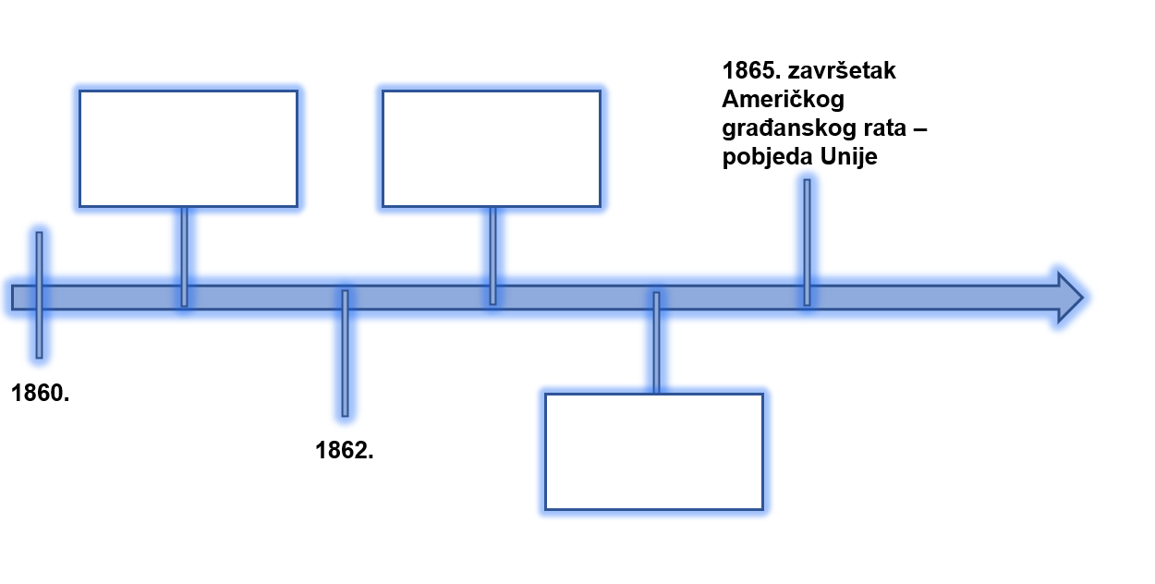
Ponovimo!
Na crtu vremena upiši najvažnije događaje iz Američkog građanskog rata te ih opiši.

Slide 22
Ponovimo!
Što je abolicionizam?
Zašto se robovima, s vremenom, dopuštalo zasnivanje obitelji?
Kakva je bila svakodnevica robova?

